Slide 1
Gala wręczenia listów gratulacyjnych laureatom miejskich konkursów przedmiotowych
13.06.2023

Slide 2
Zofia Kulak uczennica Publicznej Szkoły Podstawowej nr 19
Zajęła I miejsce w miejskim etapie Wojewódzkiego Konkursu Fizycznego (przygotowanie Bożena Kotulska), I miejsce w Konkursie Chemicznym (przygotowanie Katarzyna Wałek-Nawratek) i II miejsce w Konkursie Matematycznym (przygotowanie Katarzyna Węglorz-Koza).
Zosia interesuje się chemią i biologią, dlatego planuje dalszą naukę w liceum - w klasie o profilu biologiczno-chemicznym. Ma wiele pasji, jedną z nich jest sport. Dodatkowo interesuje się muzyką, gra na fortepianie i wiolonczeli. W wolnym czasie lubi oglądać filmy, czytać książki oraz gotować. W przyszłości chciałaby podróżować i spełniać się w wybranym zawodzie.

Slide 3
Wojciech Toczek uczeń Publicznej Szkoły Podstawowej nr 19
Zajął I miejsce w miejskim etapie Wojewódzkiego Konkursu Chemicznego (przygotowanie Bożena Kotulska) i Konkursu Biologicznego (przygotowanie Mariola Szczecińska).
Wojtek uczy się w klasie ósmej dwujęzycznej. Trenuje w AS ZAKSA i jest zawodnikiem Młodzieżowej Opolskiej Kadry Siatkówki. Lubi śpiewać i tworzyć muzykę – gra na altówce. W wolnych chwilach układa kostkę Rubika i gra w darta.
W przyszłości chciałby zostać lekarzem kardiochirurgiem.

Slide 4
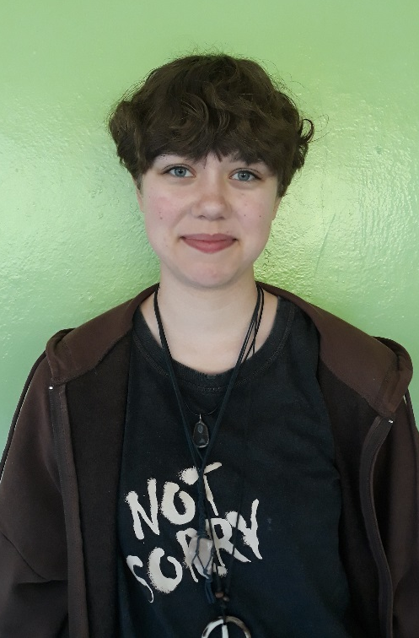
Lena Klementowicz uczennica Publicznej Szkoły Podstawowej nr 11
Zajęła I miejsce w miejskim etapie Konkursu Języka Angielskiego (przygotowanie Tamara Janczak) i II miejsce w Konkursie Chemicznym (przygotowanie Łukasz Gajewski).
Lena świetnie posługuje się językiem angielskim. Interesuje się także przedmiotami ścisłymi, szczególnie chemią.
Uwielbia czytać – czyta bardzo dużo, nie tylko w języku polskim, ale także w języku angielskim.
Ma duże poczucie humoru oraz ceni sobie przyjaźń.

Slide 5
Szymon Nierychło uczeń Publicznej Szkoły Podstawowej nr 19
Zajął I miejsce w miejskim etapie Wojewódzkiego Konkursu Matematycznego (przygotowanie Teresa Dziemidowicz) i III w Konkursie Biologicznym (przygotowanie Mariola Szczecińska).
Interesuje się zwierzętami, głównie ptakami. Lubi przyrodę, chętnie przebywa na łonie natury, jeździ konno, pływa, a jesienią zbiera grzyby. Istotną sprawą jest dla niego ochrona środowiska. Lubi również gry komputerowe oraz szachy. Najbliższe plany to nauka w liceum ogólnokształcącym. W przyszłości chciałby zostać lekarzem radiologiem.

Slide 6
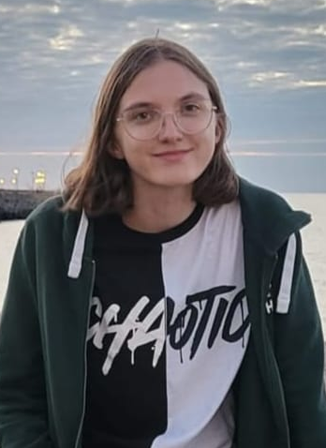
Liliana Klima uczennica Publicznej Szkoły Podstawowej nr 15
Zajęła I miejsce w miejskim etapie Konkursu Geograficznego i III miejsce w Konkursie Biologicznym (przygotowanie Agnieszka Ręc-Abramik).
Liliana interesuje się biologią i językiem angielskim. Lubi gry fabularne, muzykę, taniec i śpiew. Planuje rozwijać się wokalnie i kontynuować swoją pasję, jaką jest taniec nowoczesny. Chciałaby nauczyć się grać na gitarze. Marzy o wycieczce do Islandii.

Slide 7
Michał Stanek uczeń Publicznej Szkoły Podstawowej nr 11
Zajął III miejsce w miejskim etapie Wojewódzkiego Konkursu Matematycznego (przygotowanie Anita Ciaputa) i Konkursu Chemicznego (przygotowanie Łukasz Gajewski).
Michał jest Radnym młodzieżowej Rady Miasta. Interesuje się sportem, czynnie uprawia siatkówkę, narciarstwo i pływanie. Gra w klubie ZAKSA. Uwielbia długie spacery ze swoim psem i czytanie książek. Jest osobą energiczną, towarzyską i otwartą, dzięki czemu z łatwością nawiązuje kontakty. Bardzo zależy mu na rozwoju miasta i jako radny chce móc realizować potrzeby i pomysły młodzieży.

Slide 8
KONKURS BIOLOGICZY
Uczeń | Szkoła | Nauczyciel przygotowujący
Michał Czech | PSP 19 | Mariola Szczecińska
Alicja Haider | PSP 19 | Mariola Szczecińska
Marta Jagodzińska | PSP 19 | Mariola Szczecińska

Slide 9
KONKURS FIZYCZNY
Uczeń | Szkoła | Nauczyciel przygotowujący
Kosma Saniawa | PSP 19 | Bożena Kotulska

Slide 10
Gala wręczenia listów gratulacyjnych laureatom miejskich konkursów przedmiotowych
13.06.2023

Slide 11
KONKURS JĘZYKA POLSKIEGO
Uczeń | Szkoła | Nauczyciel przygotowujący
Natalia Seifert | PSP 1 | Barbara Niedźwiecka
Karolina Niewienda | PZPSz | Barbara Matla
Łucja Nowak | PSP 16 | Anetta Masalska
Patrycja Klima | PSP 9 | Katarzyna Pisula

Slide 12
KONKURS JĘZYKA ANGIELSKIEGO
Uczeń | Szkoła | Nauczyciel przygotowujący
Martyna Kowalska | PSP 19 | Danuta Niedźwiecka-Banasik
Kamila Skowrońska | PSP 1 | Bernadeta Pękała

Slide 13
KONKURS JĘZYKA NIEMIECKIEGO
Uczeń | Szkoła | Nauczyciel przygotowujący
Karolina Breitkopf | PSP 9 | Bożena Breitkopf
Milena Vogel | PZPSz | Sabina Kapusta
Klara Księżyk | PSP 15 | Emilia Nocoń

Slide 14
KONKURS HISTORYCZNY
Uczeń | Szkoła | Nauczyciel przygotowujący
Victoria Bloch | ZSP 1 | Urszula Leonowicz
Kacper Mierlak | ZSP 1 | Urszula Leonowicz
Szymon Zagórski | PSP 6 | Ewa Radzioch
Filip Pietrzyk | PSP 19 | Marzena Serwan-Kazanowska

Slide 15
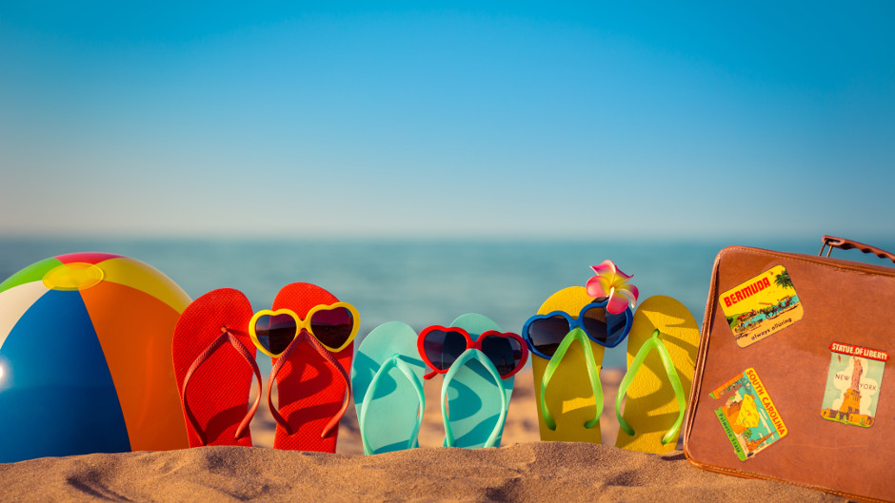
Gala wręczenia listów gratulacyjnych laureatom miejskich konkursów przedmiotowych
13.06.2023

